Slide 1
TRƯỜNG MẦM NON MỸ TIẾN
Lĩnh vực: Phát triển thẩm mĩ
Đề Tài:
- Dạy hát: Cháu yêu cô thợ dệt
- Nghe nhạc nghe hát: Se chỉ luồn kim
- Trò chơi âm nhạc: Khiêu vũ với bóng
- Thêi gian : 30 - 35 phót
- Løa tuæi : MÉu gi¸o lớn
- Giáo viên: Trần Thị Phượng

Slide 2

Hoạt động 1 : Ổn định tổ chức, gây hứng thú.

Slide 3
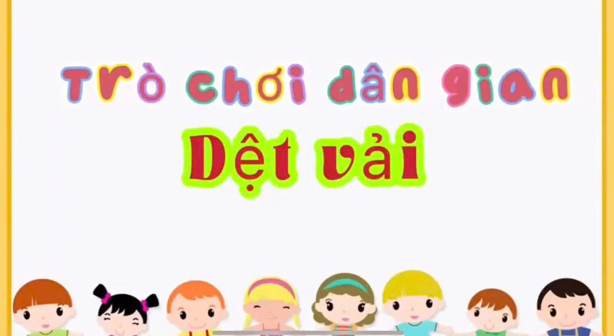


Slide 4
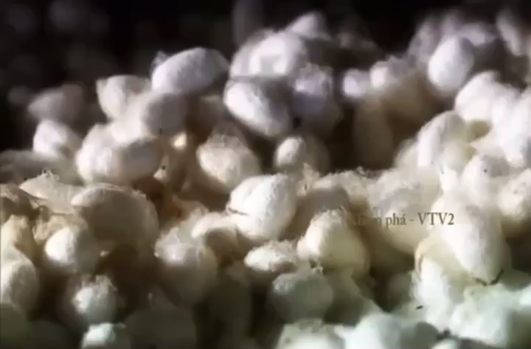

Slide 5

Phần I :Tài năng âm nhạc Dạy hát “Cháu yêu cô thợ dệt” Tác giả :Thu Hiền.

Slide 6
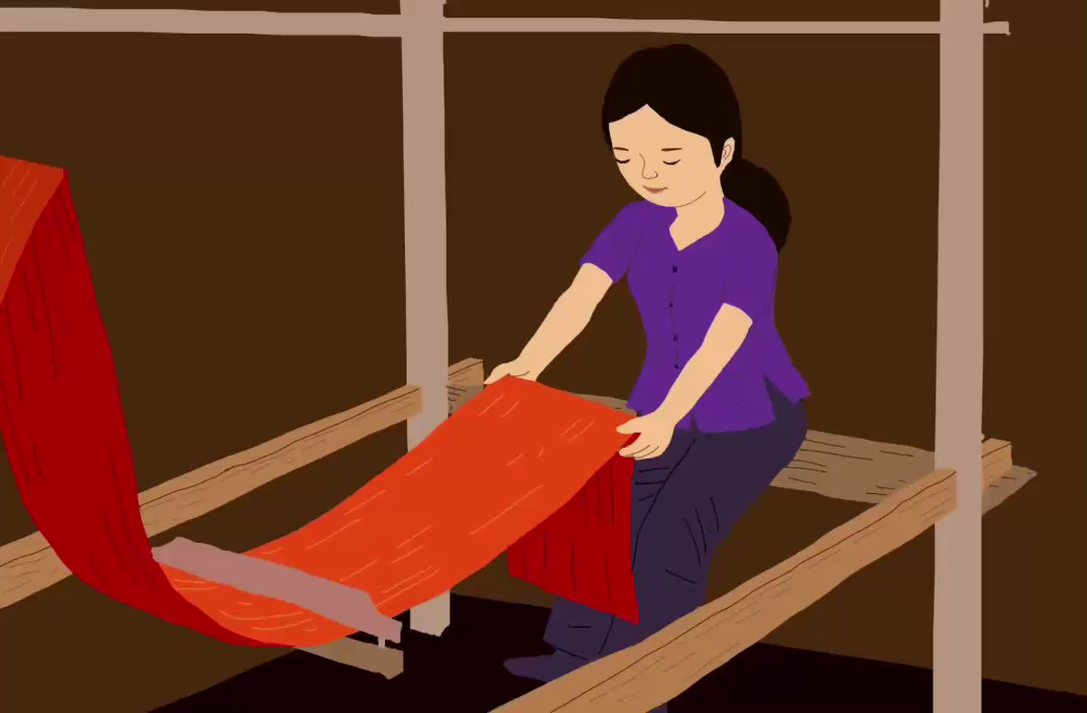

Slide 7
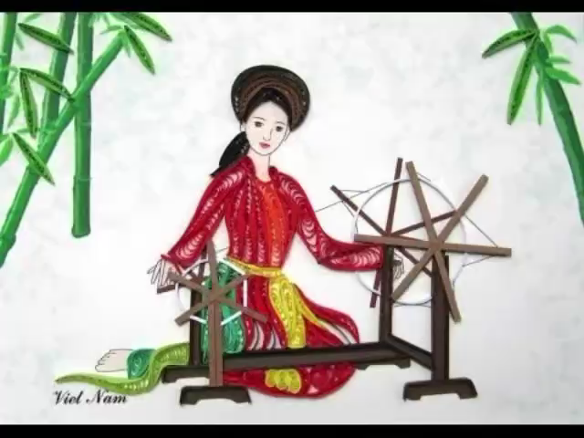

Slide 8
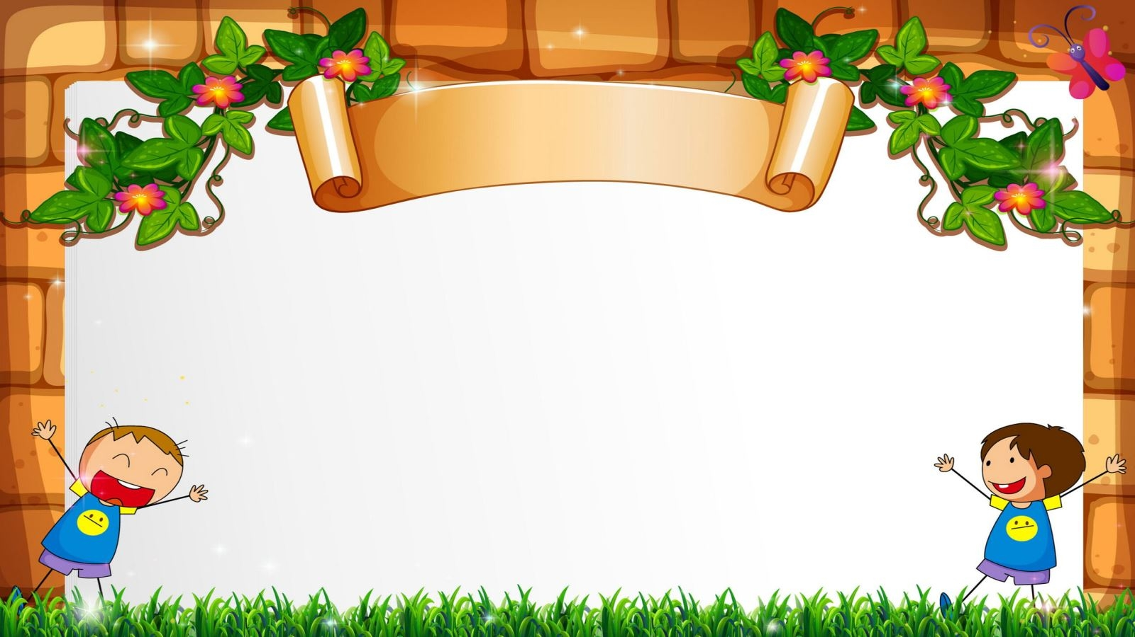
Phần II: Bé vui nghe nhạc, nghe hát. - Nghe hát: Xe chỉ luồn kim dân ca quan họ Bắc Ninh

Slide 9
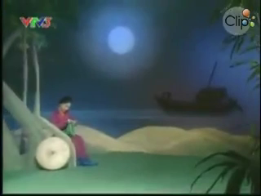

Slide 10

Phần III: Trò chơi âm nhạc. Trò chơi: Khiêu vũ với bóng

Slide 11

Nhạc Khiêu vũ với bóng

Slide 12




Bài giảng đến đây là kết thúc!
Tạm biệt các cô và các con!

